Slide 1
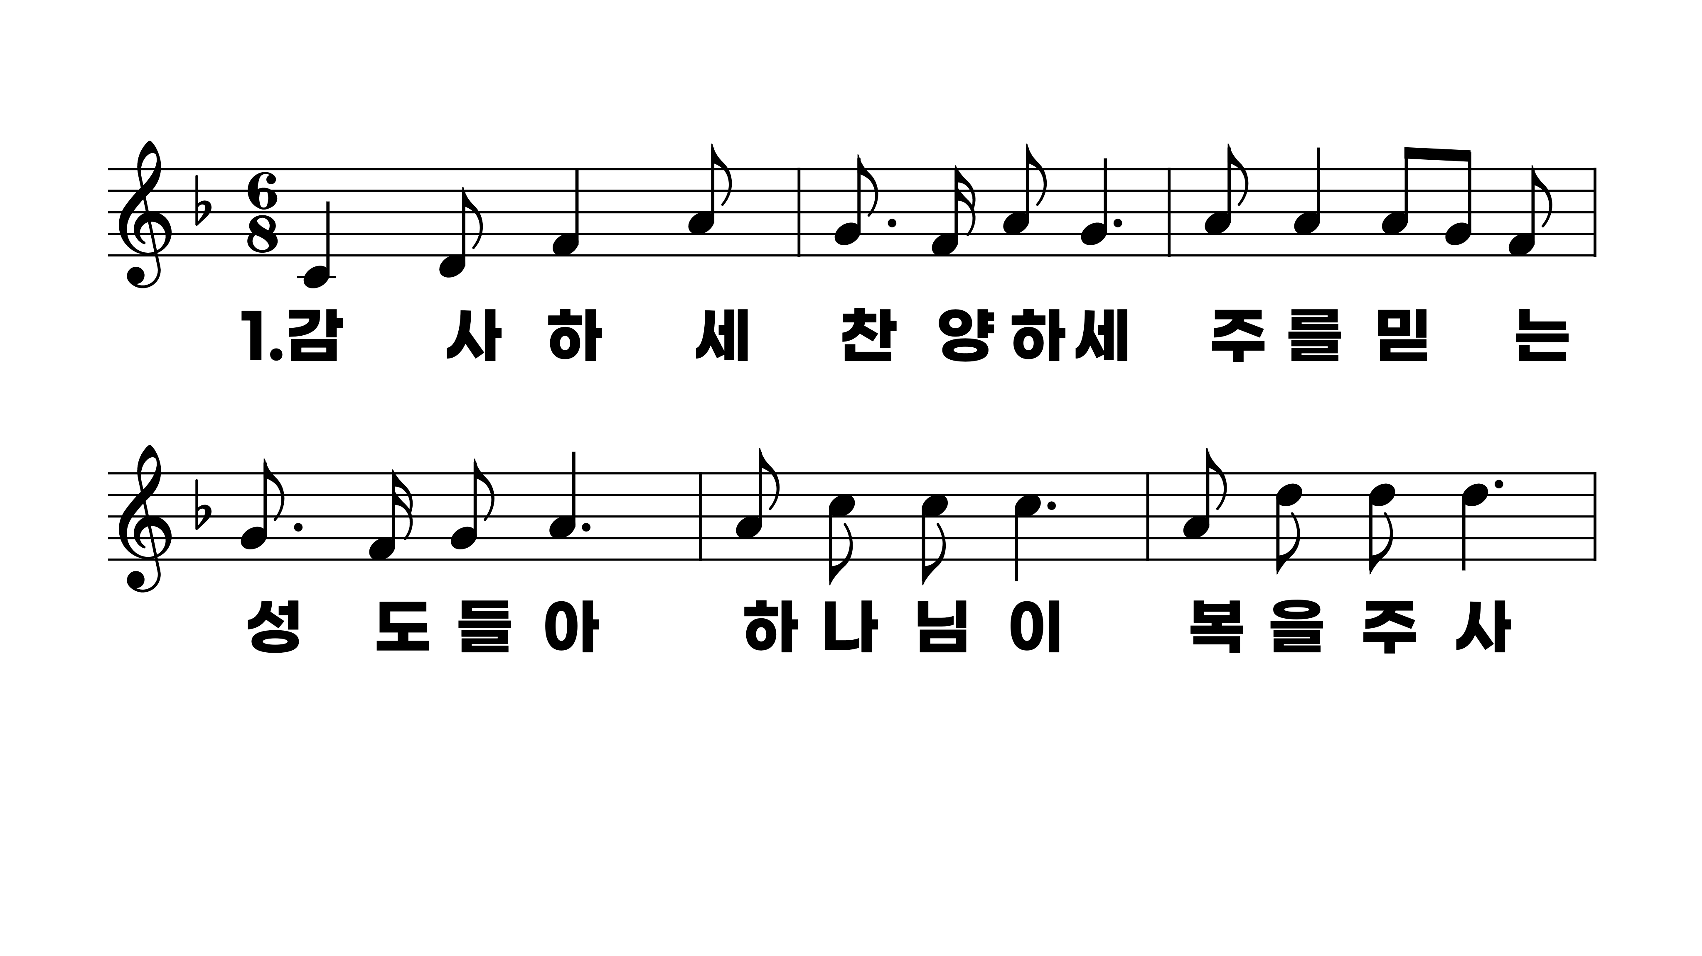
594장 감사하세 찬양하세
1.감사하세찬
2.감사하세찬
3.감사하세찬

Slide 2
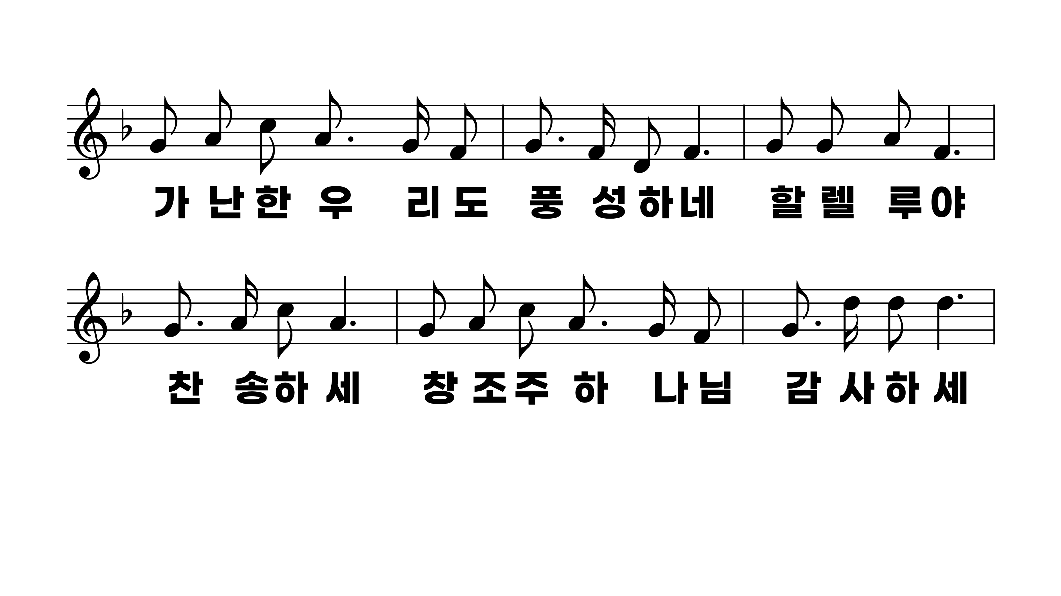
594장 감사하세 찬양하세
1.감사하세찬
2.감사하세찬
3.감사하세찬

Slide 3
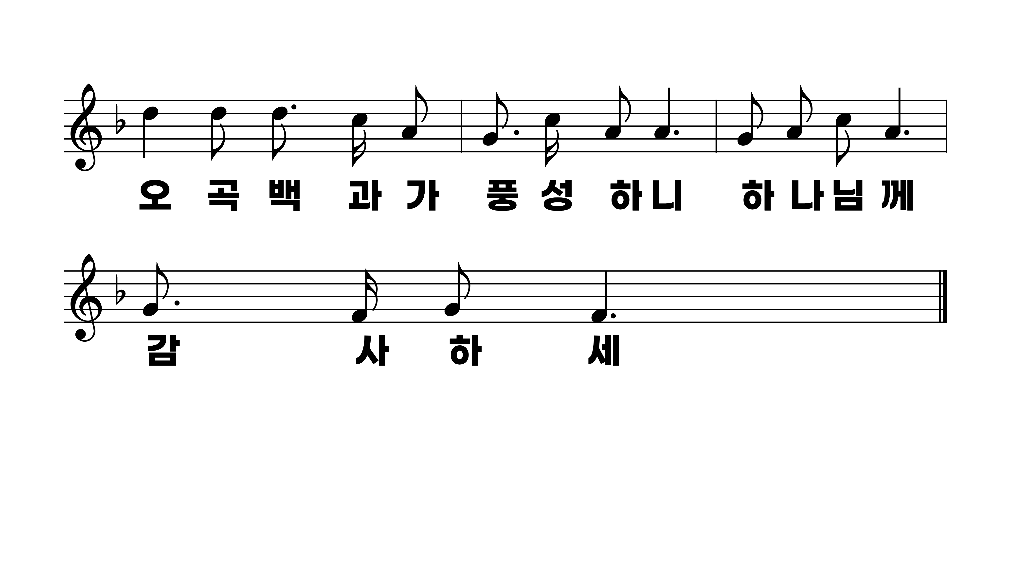
594장 감사하세 찬양하세
1.감사하세찬
2.감사하세찬
3.감사하세찬

Slide 4
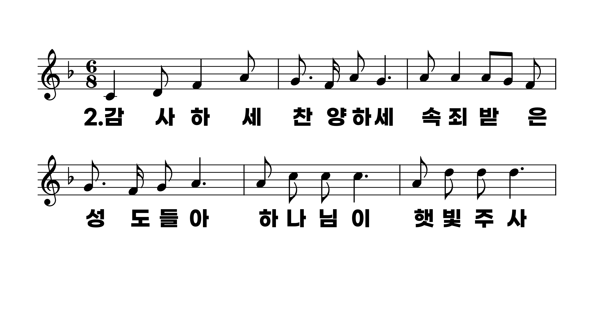
594장 감사하세 찬양하세
1.감사하세찬
2.감사하세찬
3.감사하세찬

Slide 5
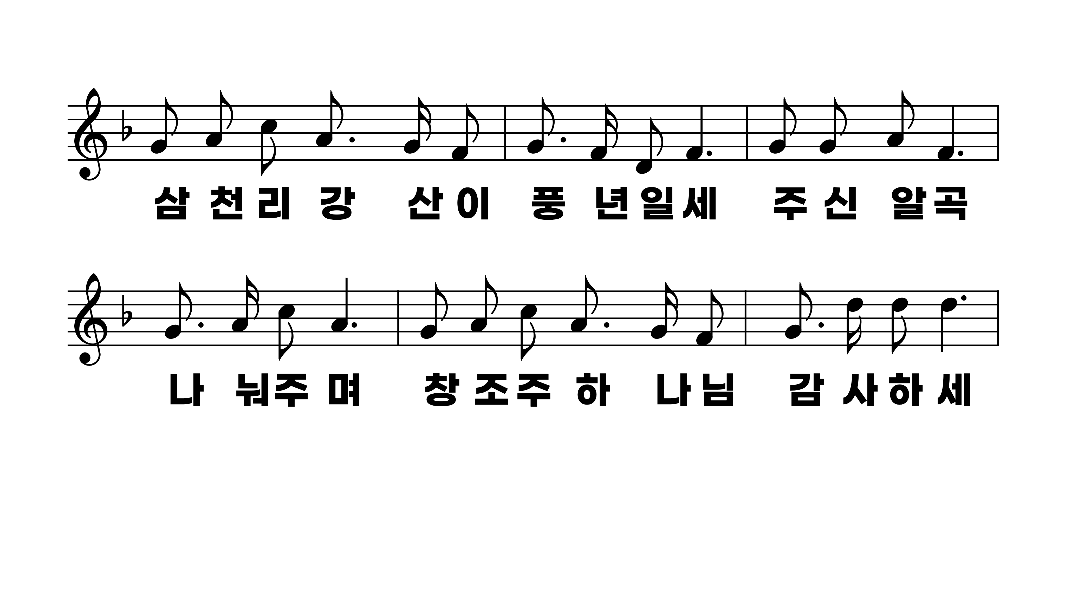
594장 감사하세 찬양하세
1.감사하세찬
2.감사하세찬
3.감사하세찬

Slide 6
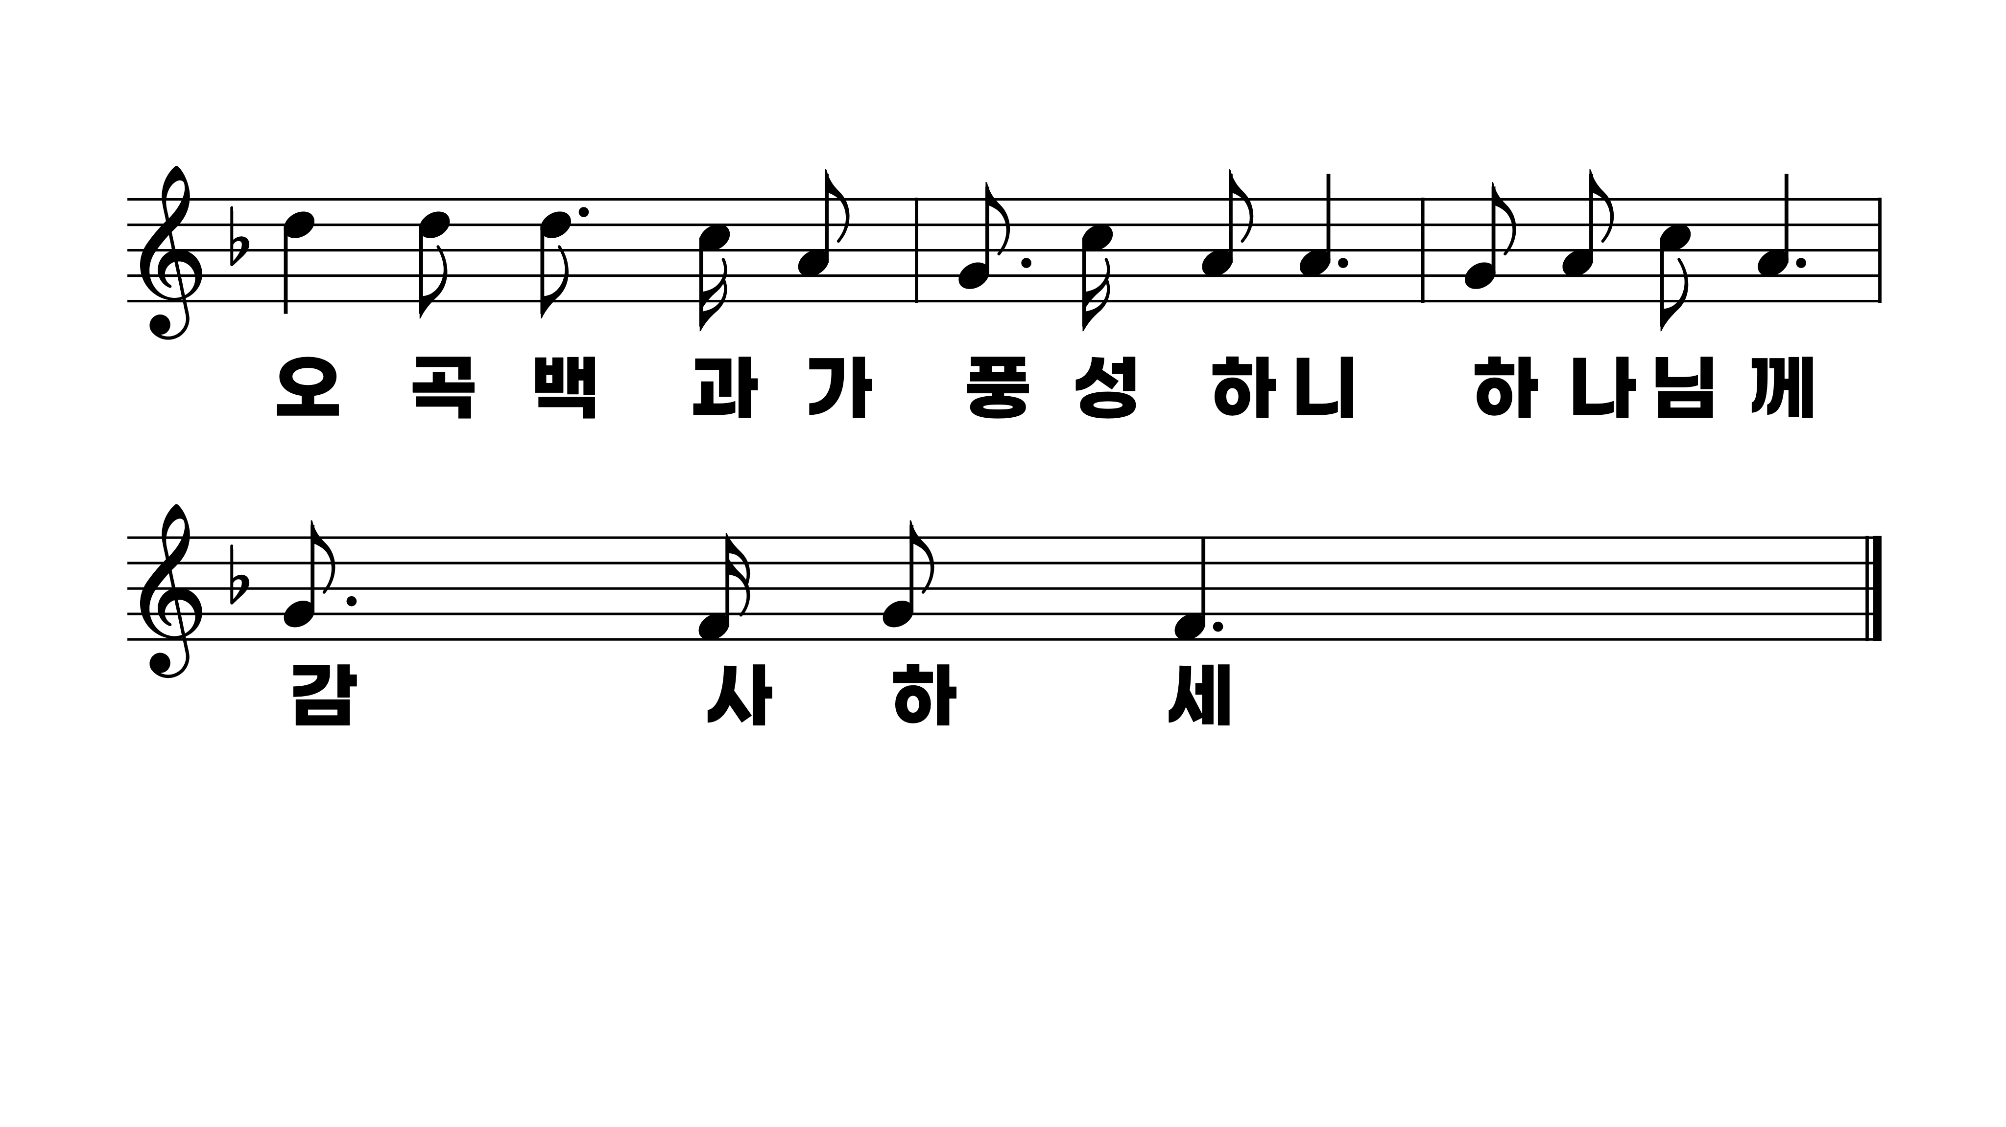
594장 감사하세 찬양하세
1.감사하세찬
2.감사하세찬
3.감사하세찬

Slide 7
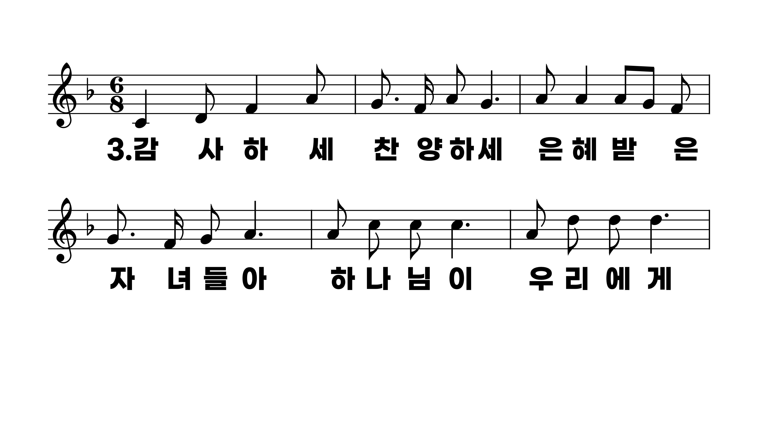
594장 감사하세 찬양하세
1.감사하세찬
2.감사하세찬
3.감사하세찬

Slide 8
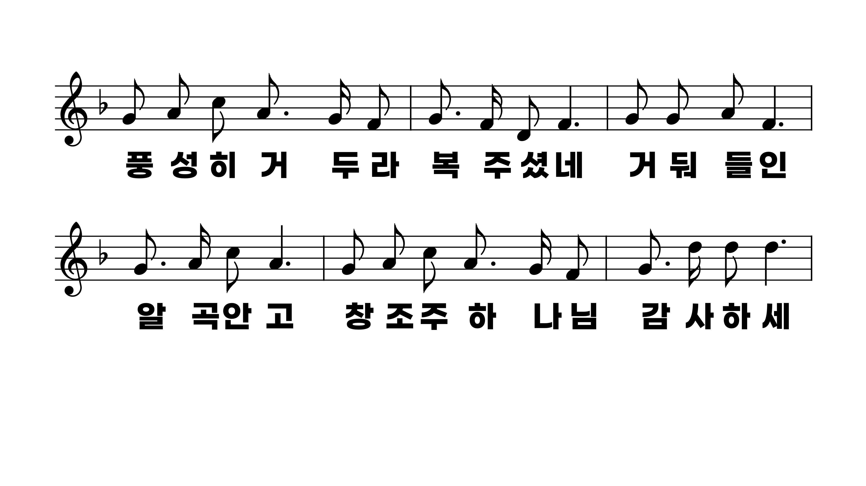
594장 감사하세 찬양하세
1.감사하세찬
2.감사하세찬
3.감사하세찬

Slide 9
594장 감사하세 찬양하세
1.감사하세찬
2.감사하세찬
3.감사하세찬

